Slide 1
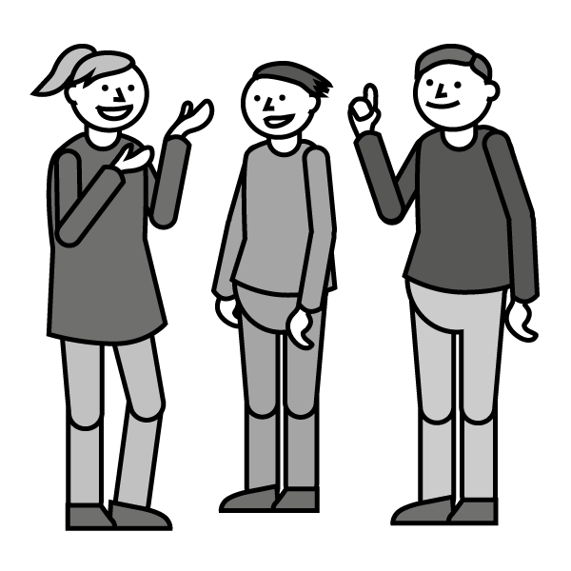
Oman luokan turvallisemman tilan periaatteet
Otu –oikeus turvallisuuteen, Eija Arvola, 2026-2027

Slide 2
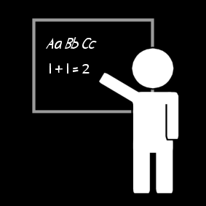

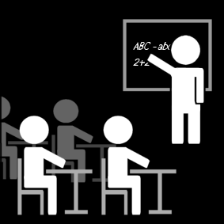

Luokan omat turvallisemman tilan periaatteet
Opetustuokio: mikä on turvallinen tila
Opettaja antaa ohjeet ryhmätehtävään.
Opettaja jakaa ryhmät.
Korttitehtävä
Opetustuokio: esimerkkejä turvallisemman tilan periaatteista
Ryhmätehtävä: ehdotuksia oman luokan turvallisen tilan periaatteiksi
Yhteinen keskustelu: tehdään luokan turvallisemman tilan periaatteet/säännöt.
Opettajalle: linkki oppitunnin materiaaliin

Slide 3
Turvallinen tila
Turvallinen tila tarkoittaa yhteisöä, tapahtumaa tai tilaa, jossa kaikilla on vapaus olla oma itsensä, ilmaista itseään vapaasti ja olla osallinen kaikessa toiminnassa itselleen sopivalla tavalla. Turvallisessa tilassa yksilöllä on mahdollisuus tuntea olonsa mukavaksi, turvalliseksi ja kunnioitetuksi.
(Lähde: Potentiaali-hanke: Turvallinen tila)

Slide 4
Korttitehtävä
Opettaja jakaa ryhmät ja kertoo, missä ryhmä työskentelee.
Opettaja antaa ryhmälle kuoren, jonka sisällä on kortteja.
Kortit asetetaan niin, että kaikki pääsee katsomaan kortteja.
Jokainen ryhmän jäsen valitsee korttipakasta itselleen tärkeitä kortteja (1-3 kpl)
Jos useampi haluaa valita saman kortin, otetaan se yhteiseksi.
Tehdään seuraavalla dialla oleva tehtävä.

Slide 5
Korttitehtävän kysymys
Esitelkää valitsemanne kortit ja keskustelkaa yhdessä:
Miksi nämä asiat ovat tärkeitä turvallisen ilmapiirin luomisessa?
Mitä voimme tehdä, että nämä asiat toteutuvat meidän luokassamme/koulussamme?

Slide 6



Esimerkkejä turvallisemman tilan periaatteista
Kohtelen toisia kunnioittavasti. Kaikilla on oikeus tulla kohdatuksi ystävällisesti ja arvostavasti.
En hyväksy kiusaamista, syrjintää, häirintää tai toisten vähättelyä.
En oleta toisista. Jokainen saa määritellä itsensä sekä kertoa itsestään sen, mitä haluaa.
Kunnioitan jokaista. Kunnioitan omia rajojani sekä toisten rajoja.

Slide 7
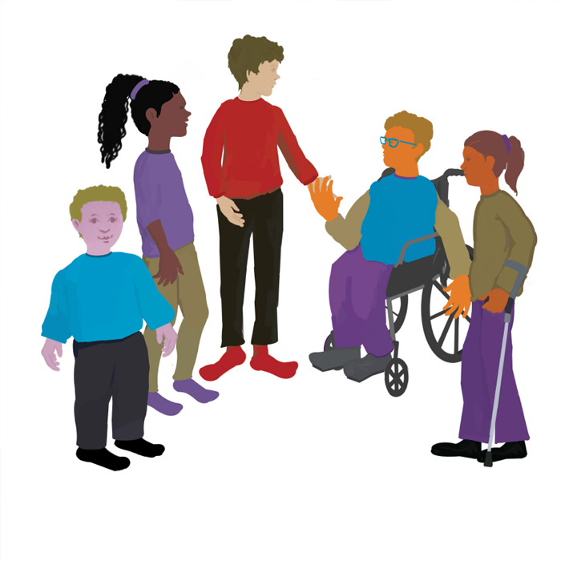


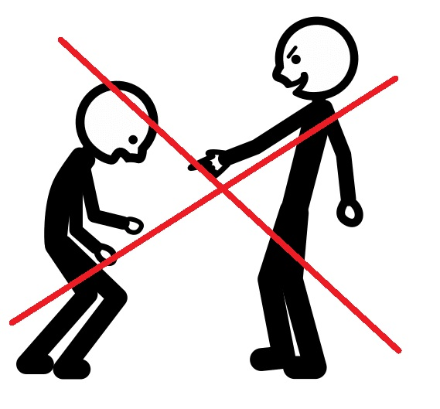
Jokainen saa olla oma itsensä, riippumatta esimerkiksi ulkonäöstä, sukupuolesta, taustasta, kielestä, uskonnosta, toimintakyvystä tai mielipiteistä.
Olen avoin, ennakkoluuloton ja kannustava, kun kohtaan toisia.
Kuuntelen toisia ja tulen kuulluksi. Annan mahdollisuuden osallistua keskusteluun. Kuuntelen enkä puhu toisten päälle.
Tunnistan, että kaikki eivät ajattele samoin kuin minä. En vähättele toisten mielipiteitä tai kokemuksia.

Slide 8




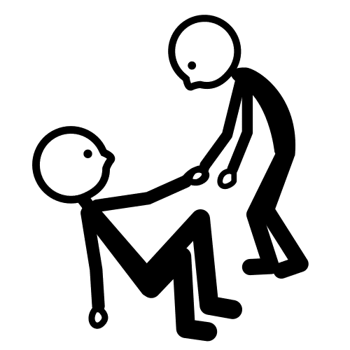


Kunnioitan toisten yksityisyyttä. En levitä muiden henkilökohtaisia asioita tai kokemuksia.
Jokainen saa tehdä virheitä. Tärkeintä on kuunnella, oppia ja tarvittaessa pyytää anteeksi
Jos on kysyttävää, kysyn. En oleta tietäväni.
Jos voin, niin neuvon tai autan toisia.
Jos huomaan epäasiallista käytöstä, puutun siihen välittömästi ja/tai kerron asiasta aikuiselle.

Slide 9
Oman luokan turvallisen tilan periaatteet
Tavoite: tehdään luokalle omat turvallisemman tilan periaatteet.
Ryhmän jäsenet antavat erilaisia ehdotuksia siitä, millaset pitäisi olla teidän luokanne turvallisemman tilan periaattet /säännöt.
Ryhmä valitsee kolme (3) mielestään tärkeintä periaatetta/sääntöä.
Yksi ryhmästä kirjoittaa ehdotukset lapulle, jonka palauttaa opettajalle.
Yhdessä luokan kanssa valitaan ryhmien ehdotuksista tärkeimmät (3-6), joista tulee oman luokan turvallisemman tilan periaatteet/säännöt.
Luokan omat turvallisemman tilan periaatteet kootaan jonnekin, mistä kaikki näkevät ne koko lukuvuoden ajan.

